Slide 1
NAGRODY I WYRÓŻNIENIA
ZDOBYTE PRZEZ
GMINĘ MĘCINKA

Slide 2
GMINA MĘCINKA
2005 rok
NAJBARDZIEJ GOSPODARNA GMINA WIEJSKA
W WOJEWÓDZTWIE DOLNOŚLĄSKIM
W 2005 ROKU

Slide 3
2005 r. - nominacja.
2006 r. - główna nagroda w kategorii "Najbardziej gospodarna gmina wiejska".
Zbigniew Przychodzeń we Wrocławskiej Operze odebrał Dolnośląski Klucz Sukcesu za rok 2005 przyznany przez Stowarzyszenie na Rzecz Promocji Dolnego Śląska.

Slide 4
Osiągnięcie historyczne
10 czerwiec 2006
Dolnośląski Klucz Sukcesu dla Gminy Męcinka

Slide 5
X Finał Dolnośląskiego Klucza Sukcesu
Wyróżnienie regionalne przyznawane najwybitniejszym osobistościom, najgospodarniejszym gminom, najlepszym firmom, wybitnym, jednostkom kultury i sztuki przez największe autorytety w dziedzinie gospodarki, ekonomii, kultury i sztuki.

Slide 7
W ocenie były brane pod uwagę :
Dynamika wzrostu dochodów własnych.
Udział wydatków inwestycyjnych w wydatkach budżetu gminy.
Aktywność władz gminy w pozyskiwaniu zewnętrznych środków finansowych na inwestycje gminne, w pozyskiwaniu inwestorów oraz przygotowaniu infrastruktury pod inwestycje.
Działalność promocyjna gminy i współpraca z podmiotami gospodarczymi.

Slide 8
Wśród nominatów w tej kategorii znalazły się również gminy Stare Bogaczowice (powiat wałbrzyski) i Święta Katarzyna (powiat wrocławski).
Kapituła X edycji Dolnośląskiego Klucza Sukcesu doceniła przede wszystkim wzrost nakładów na zadania inwestycyjne, które w 2005r. przekroczyły 40% budżetu gminy, a w 2006 przekroczą 45,2%. Podkreślano również fakt, że w ciągu ostatnich trzech lat budżet gminy wzrósł o ponad 100%. "Samorząd gminy Męcinka skutecznie pozyskuje środki zewnętrzne zarówno z programów krajowych jak i unijnych, realizując szereg inwestycji infrastrukturalnych, do których można zaliczyć budowę wodociągów, kanalizacji i dróg gminnych"

Slide 10
I MIEJSCE W KRAJU ZA IMPREZĘ „MUCHOWSKA KOSA” OSKAR SPORTOWY GMINESS W KATEGORII IMPREZ REKREACYJNYCH
2008 r.

Slide 11
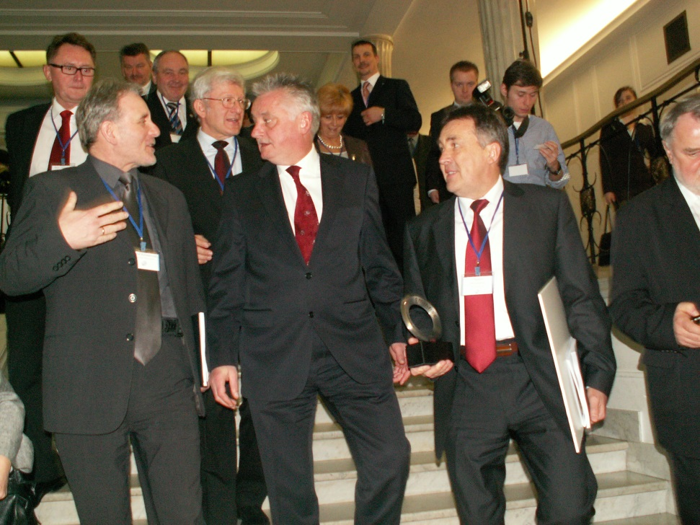
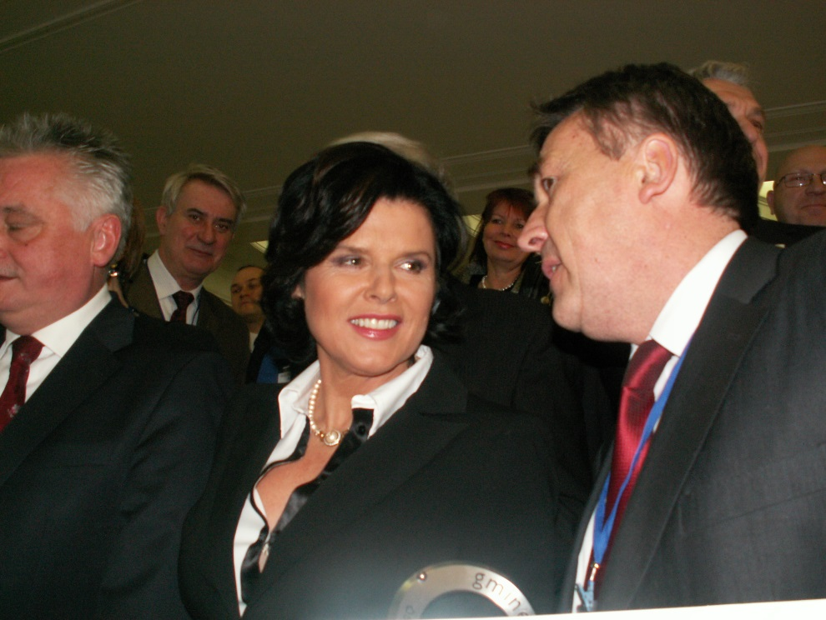

Slide 12
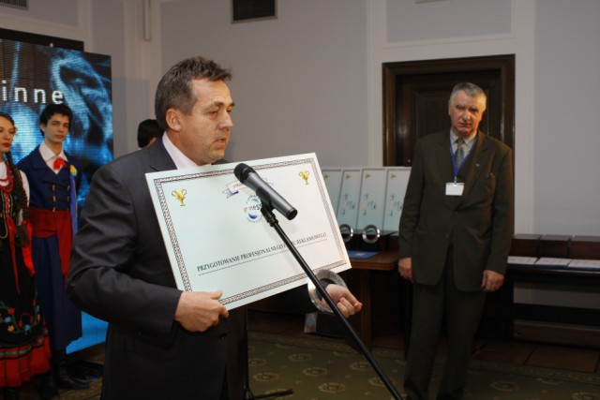

Slide 13
Impreza „Muchowska Kosa” znalazła się również
w gronie trzech najlepszych dolnośląskich imprez rakreacyjnych i otrzymała nominację do DOLNOŚLĄSKIEGO KLUCZA SUKCESU.

Slide 14
29 miejsce w kraju w rankingu samorządów w kategorii GMINY WIEJSKIE
2009 r.

Slide 15
Gmina Męcinka w czterdziestce spośród 1571 gmin wiejskich w Polsce
2011 r.
Według rankingu Tygodnika „Wspólnota" gmina Męcinka zajęła 40 miejsce spośród 1571 gmin wiejskich w Polsce w zakresie nakładów na infrastrukturę techniczną ( transport, gospodarka komunalna, gospodarka mieszkaniowa) z udziałem dotacji zewnętrznych. Wskaźnik jaki gmina osiągnęła w latach 2008-2010 wyniósł 1149,79 zł na jednego mieszkańca.
Dla porównania w latach 2001-2003 gmina plasowała się na 658 miejscu. W przytoczonej czterdziestce występuje tylko 6 gmin z Dolnego Śląska. Ranking nie uwzględnia nakładów na oświatę.
Natomiast bez dotacji zewnętrznych, gmina za lata 2008 – 2010 zajęła 51 miejsce, wydając w przeliczeniu na jednego mieszkańca 773,70 zł. W tym przypadku awans był jeszcze większy, bo aż z 812 miejsca w latach 2001-2003.

Slide 18
2011 r.
Nagroda dla Gminy Męcinka za zajęcie III miejsca w regionalnym konkursie „Przyjazna wieś” na najlepszy projekt w zakresie infrastruktury zrealizowany na terenach wiejskich przy wsparciu środków unijnych.
Komisja konkursowa oceniała projekt pn. „Adaptacja budynku na świetlicę i modernizacja miejsc postojowych oraz chodnika w Męcince”.
Odnowa wsi Męcinki była jedną z trzech najlepszych projektów z Dolnego Śląska zrealizowanych na terenach wiejskich przy wsparciu środków unijnych.
Pod uwagę brano m.in. cel przedsięwzięcia, politykę równości szans w realizacji projektu, użytkowników powstałej infrastruktury, działania niwelujące dyskryminację społeczną, zastosowanie zasad partycypacyjnych na etapie przygotowania projektu, nawiązanie partnerstwa z organizacjami działającymi na rzecz integracji społecznej, zasięg przedsięwzięcia, zaangażowanie innych osób niż wnioskodawca do realizacji projektu, oddolną inicjatywę oraz współdecydowanie społeczności lokalnej w procesie realizacji projektu.

Slide 20
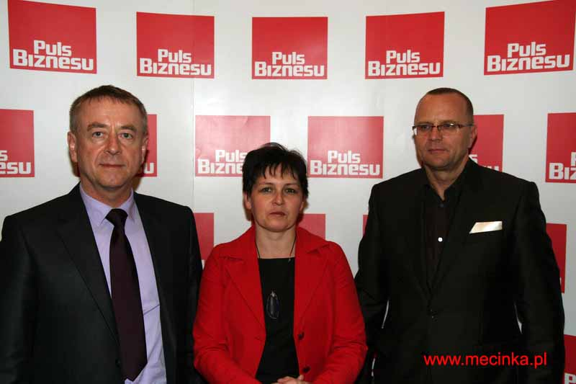
2012 r.
Udział w gali VII edycji Rankingu Filary Polskiej Gospodarki w kategorii „Samorządowy Meneger Regionu” we Wrocławiu
Gmina Męcinka była wśród 10 gmin z Województwa Dolnośląskiego, które uzyskały wyróżnione poprzez uzyskanie nominacji.

Slide 21
2012 r.
Rzeczpospolita lokalna
Sejm społeczników, bojowników i ekspertów w Warszawie
Patronat honorowy nad wydarzeniem objął Prezydent RP
Patronat medialny sprawowała Telewizja Polska
Męcinka, jako jedyna gmina z terenu województwa reprezentowała Dolny Śląsk podczas przedsięwzięcia, które odbyło się na Uniwersytecie im. Kardynała Wyszyńskiego w Warszawie.
Ogółem z terenu Polski udział wzięło 12 gmin. Męcinkę zaproszono z uwagi na pozytywny wizerunek w skali ogólnopolskiej (w aspekcie rozwoju gospodarczego oraz władzy gminy) oraz istniejący potencjał ludzki.

Slide 22
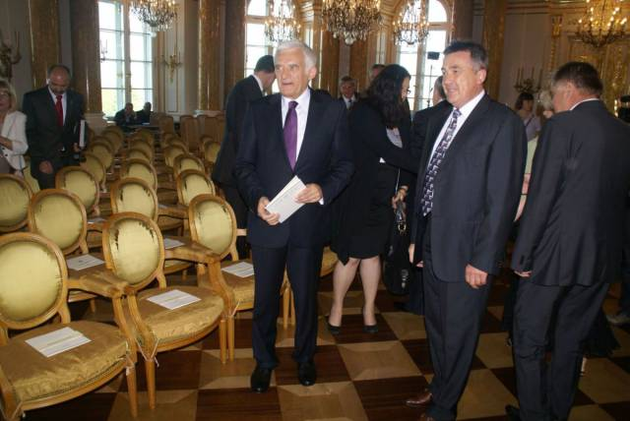
Laur gospodarności
2010 r.
Gmina Męcinka znalazła się w dziesiątce gmin-laureatów z całego kraju do nagrody głównej konkursu "Laur gospodarności" w kategorii "Rozwój infrastruktury technicznej”.
Konkurs zorganizowany został przez Fundację Europejski Fundusz Rozwoju Wsi Polskiej pod honorowym patronatem Jerzego Buzka - Przewodniczącego Parlamentu Europejskiego oraz Marka Sawickiego - Ministra Rolnictwa i Rozwoju Wsi.

Slide 23
2013 r.
Ranking Samorządów Rzeczpospolitej w Warszawie
Od dziewięciu lat Kapituła dziennika wybiera najlepsze miasta i gminy tworząc „Ranking Samorządów Rz”. Na czele komisji stoi prof. Jerzy Buzek.
Samorządy, w tym 1576 gmin wiejskich, oceniane były w dwóch etapach. Pierwszy przeprowadzony został na podstawie danych z Ministerstwa Finansów. Wyłonionych zostało 564 samorządy, które zostały zakwalifikowane do drugiego etapu i jednocześnie zaproszone do wypełnienia ankiety m.in. na temat współpracy z organizacjami pozarządowymi, promocji gminy, zagospodarowania przestrzennego.
W przedmiotowym rankingu gmina Męcinka zajęła wysokie 52 miejsce, na 1576 gmin wiejskich w Polsce i 4 w województwie dolnośląskim.
Podczas uroczystej gali obecni byli prof. Jerzy Buzek oraz Elżbieta Bieńkowska Minister Rozwoju Regionalnego.

Slide 24
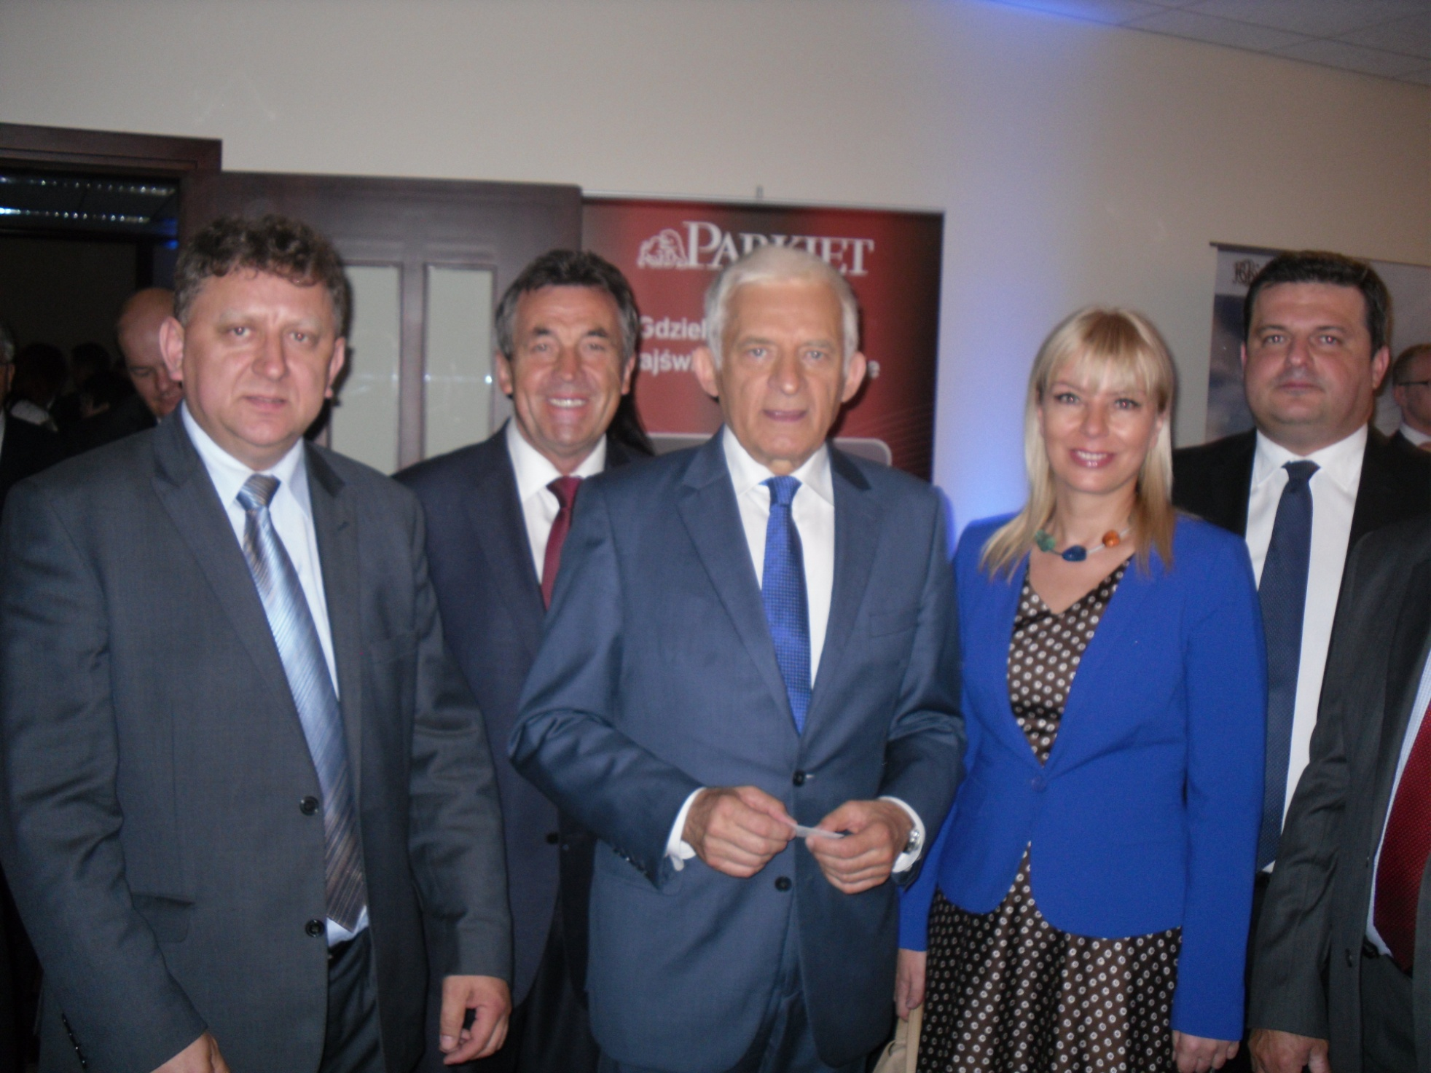

Slide 25
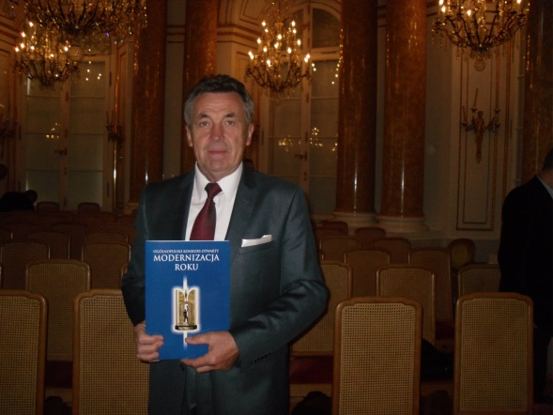
28 sierpnia 2014 r.
Odbiór wyróżnienia dla Gminy Męcinka na Zamku Królewskim w Warszawie
Gmina Męcinka wzięła udział w prestiżowym konkursie ogólnopolskim „Modernizacja Roku”. Do konkursu zgłosiło się 932 inwestycje. Gminny obiekt kulturalno – edukacyjny w Męcince (GOKE) w efekcie znalazł się wśród 62 finalistów w kategorii „obiekt kulturalno- edukacyjny”.
Patronat merytoryczny nad konkursem sprawowało Ministerstwo Nauki i Szkolnictwa Wyższego, a nagrody wręczał m.in. Olgierd Dziekoński Sekretarz Stanu Kancelarii Prezydenta Rzeczpospolitej Polskiej. Inwestycję w Męcince oglądała i oceniała komisja ekspertów z Warszawy.
Pod uwagę brane było stosowanie rozwiązań technicznych, technologicznych, materiałowych i organizacyjnych, zastosowanie rozwiązań architektoniczno – użytkowych, wysokie efekty ekologiczne oraz dostosowanie dla osób niepełnosprawnych.

Slide 26
